Slide 1
Методы оптимизации
Лекция 2. Экстремум неявно заданной функции. Условный экстремум

Slide 2
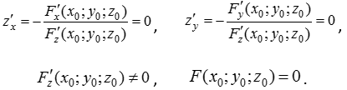

Экстремум неявно заданной функции
Пусть уравнение F(x;y;z)=0 задает неявно функцию z=f(x;y). Пусть функция z дважды непрерывно дифференцируема в R². Если (х₀;у₀) – стационарная точка, то в ней выполнены равенства:
Очевидно, верно и обратное утверждение. Следовательно, стационарные точки неявной функции могут быть найдены из системы:
Достаточное условие формулируется так же, как в случае явного задания функции.

Slide 3
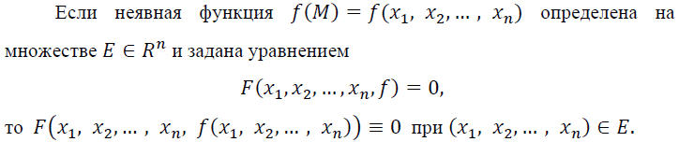
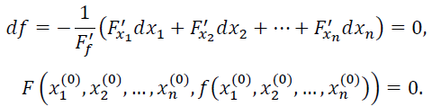

Экстремум неявно заданной функции

Slide 4

Экстремум неявно заданной функции

Slide 5
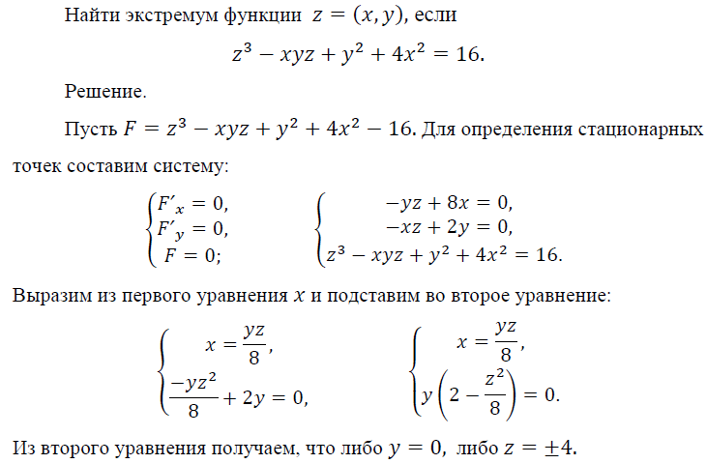
Экстремум неявно заданной функции. Пример

Slide 6
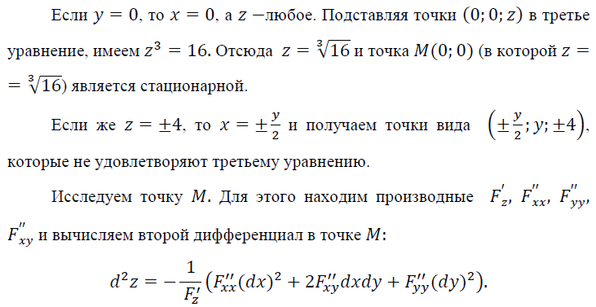
Экстремум неявно заданной функции. Пример

Slide 7
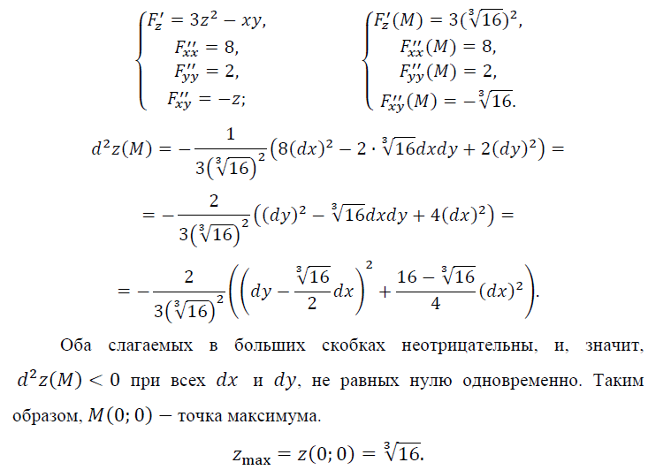
Экстремум неявно заданной функции. Пример

Slide 8
Условный экстремум функции двух переменных
Определение 6. Условным экстремумом функции z = f(x; y) называется экстремум этой функции, достигнутый при условии, что переменные x и y связаны уравнением
ϕ(x; y) = 0
(уравнение связи).
Отыскание условного экстремума функции z = f(x; y) можно свести к исследованию на обычный экстремум функции Лагранжа
u = f(x; y) + λϕ(x; y), где λ − неопределенный постоянный множитель.

Slide 9
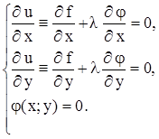
Необходимые условия экстремума функции Лагранжа имеют вид
(15)
Из этой системы трех уравнений находят x и y − координаты точки, подозрительной на экстремум, и λ.

Slide 10


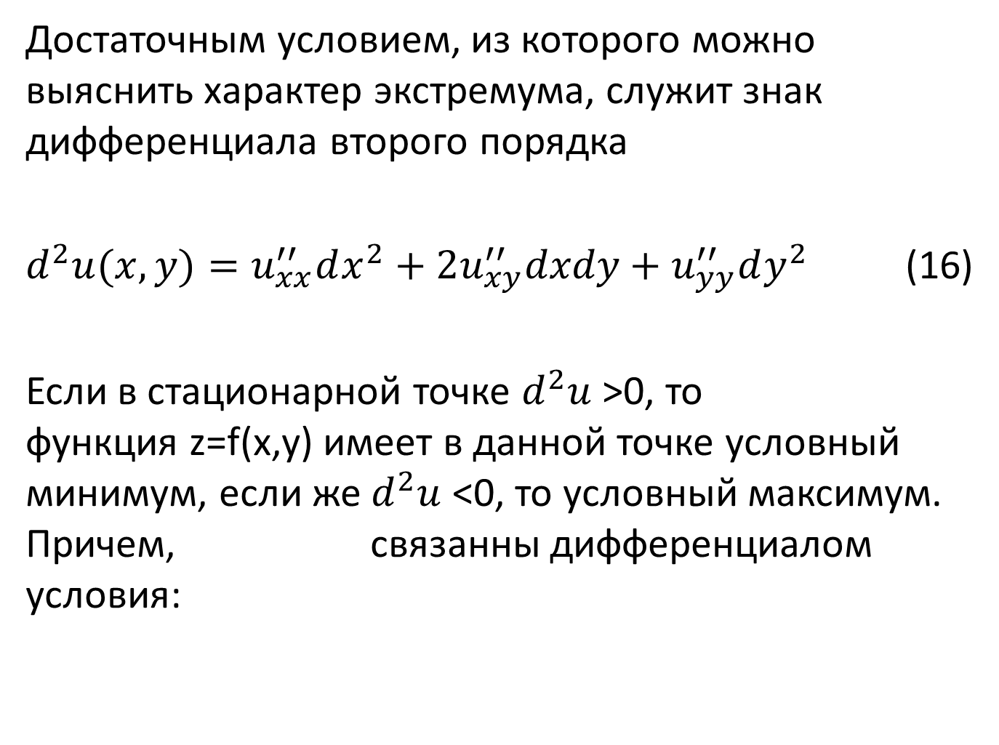
Достаточным условием, из которого можно выяснить характер экстремума, служит знак дифференциала второго порядка
$d^{2}u(x,y)=u_{xx}^{′′}dx^{2}+2u_{xy}^{′′}dxdy+u_{yy}^{′′}dy^{2}$ (16)
Если в стационарной точке $d^{2}u$ >0, то функция z=f(x,y) имеет в данной точке условный минимум, если же $d^{2}u$ <0, то условный максимум. Причем, связанны дифференциалом условия:

Slide 11
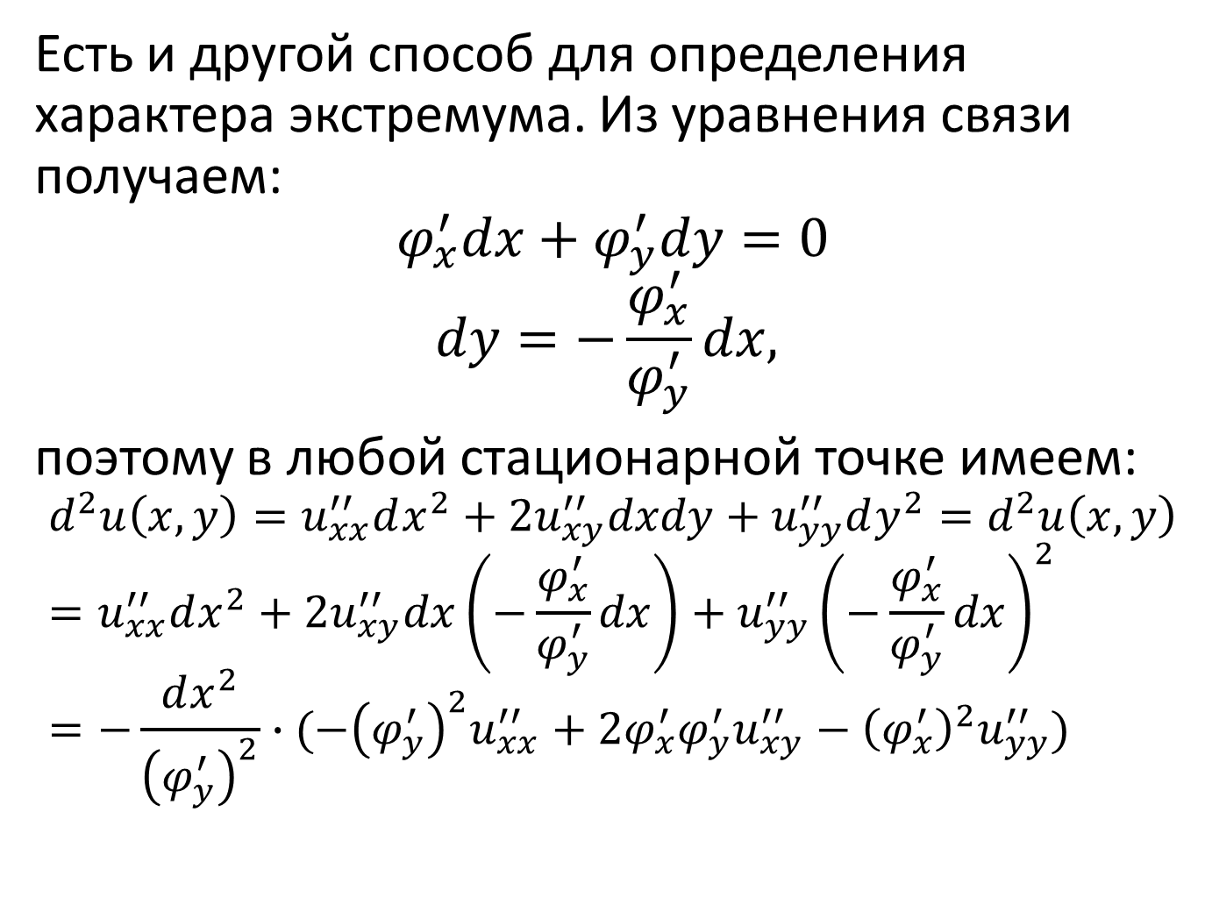
Есть и другой способ для определения характера экстремума. Из уравнения связи получаем:
$$φ_{x}^{′}dx+φ_{y}^{′}dy=0$$
$$dy=−\frac{φ_{x}^{′}}{φ_{y}^{′}}dx,$$
поэтому в любой стационарной точке имеем:
$$d^{2}u\left(x,y\right)=u_{xx}^{′′}dx^{2}+2u_{xy}^{′′}dxdy+u_{yy}^{′′}dy^{2}=d^{2}u\left(x,y\right)=u_{xx}^{′′}dx^{2}+2u_{xy}^{′′}dx\left(−\frac{φ_{x}^{′}}{φ_{y}^{′}}dx\right)+u_{yy}^{′′}{\left(−\frac{φ_{x}^{′}}{φ_{y}^{′}}dx\right)}^{2}=−\frac{dx^{2}}{{\left(φ_{y}^{′}\right)}^{2}}∙(−{\left(φ_{y}^{′}\right)}^{2}u_{xx}^{′′}+2φ_{x}^{′}φ_{y}^{′}u_{xy}^{′′}−{\left(φ_{x}^{′}\right)}^{2}u_{yy}^{′′})$$

Slide 12
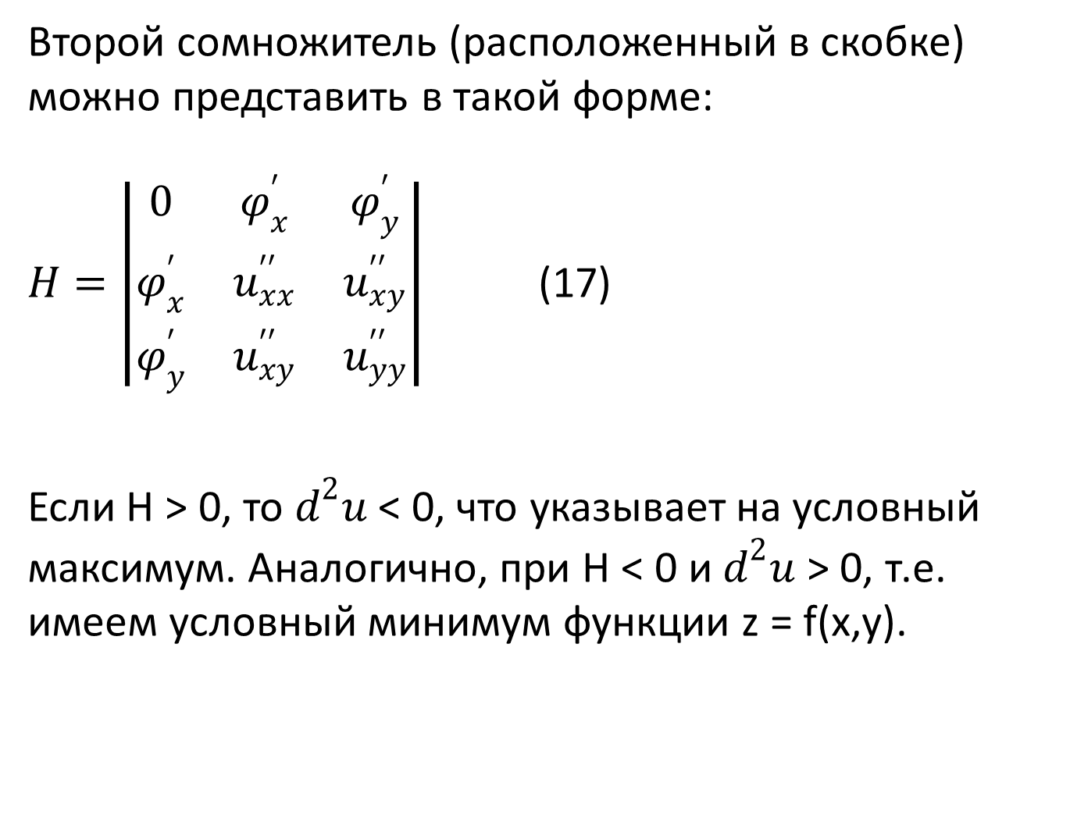
Второй сомножитель (расположенный в скобке) можно представить в такой форме:
$H=\left|\begin{matrix}0 & φ_{x}^{′} & φ_{y}^{′} \\ φ_{x}^{′} & u_{xx}^{′′} & u_{xy}^{′′} \\ φ_{y}^{′} & u_{xy}^{′′} & u_{yy}^{′′}\end{matrix}\right|$ (17)
Если H > 0, то $d^{2}u$ < 0, что указывает на условный максимум. Аналогично, при H < 0 и $d^{2}u$ > 0, т.е. имеем условный минимум функции z = f(x,y).

Slide 13


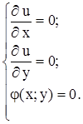
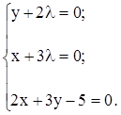
Пример. Найти экстремум функции z = xy при условии, что x и y связаны уравнением 2x + 3y − 5 = 0.
Решение.
Рассмотрим функцию Лагранжа u = xy + λ(2x + 3y − 5). Имеем , .
Из системы уравнений, определяющей необходимые условия экстремума
находим λ = − , x = , y = .

Slide 14
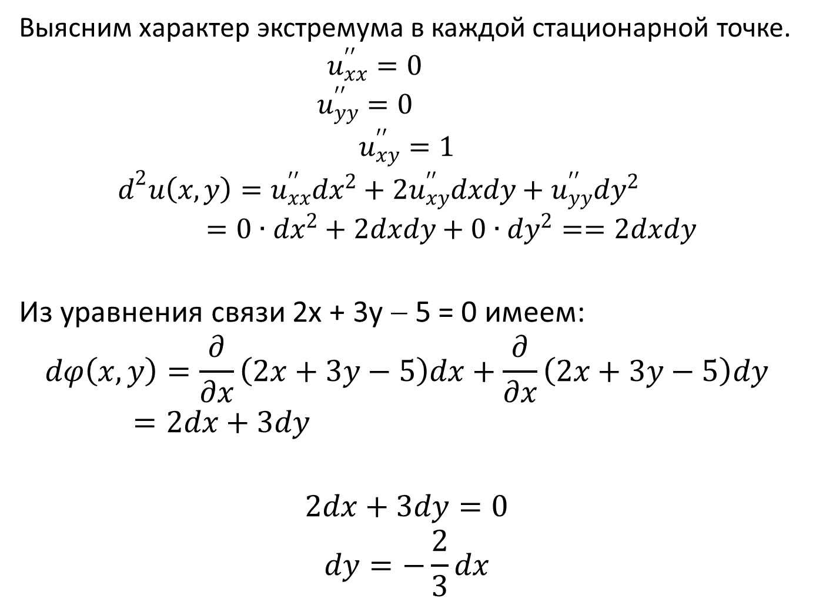
Выясним характер экстремума в каждой стационарной точке.
$$u_{xx}^{′′}=0$$
$$u_{yy}^{′′}=0$$
$$u_{xy}^{′′}=1$$
$$d^{2}u\left(x,y\right)=u_{xx}^{′′}dx^{2}+2u_{xy}^{′′}dxdy+u_{yy}^{′′}dy^{2}=0∙dx^{2}+2dxdy+0∙dy^{2}==2dxdy$$
Из уравнения связи 2x + 3y − 5 = 0 имеем:
$$dφ\left(x,y\right)=\frac{∂}{∂x}\left(2x+3y−5\right)dx+\frac{∂}{∂x}\left(2x+3y−5\right)dy=2dx+3dy$$
$$2dx+3dy=0$$
$$dy=−\frac{2}{3}dx$$

Slide 15

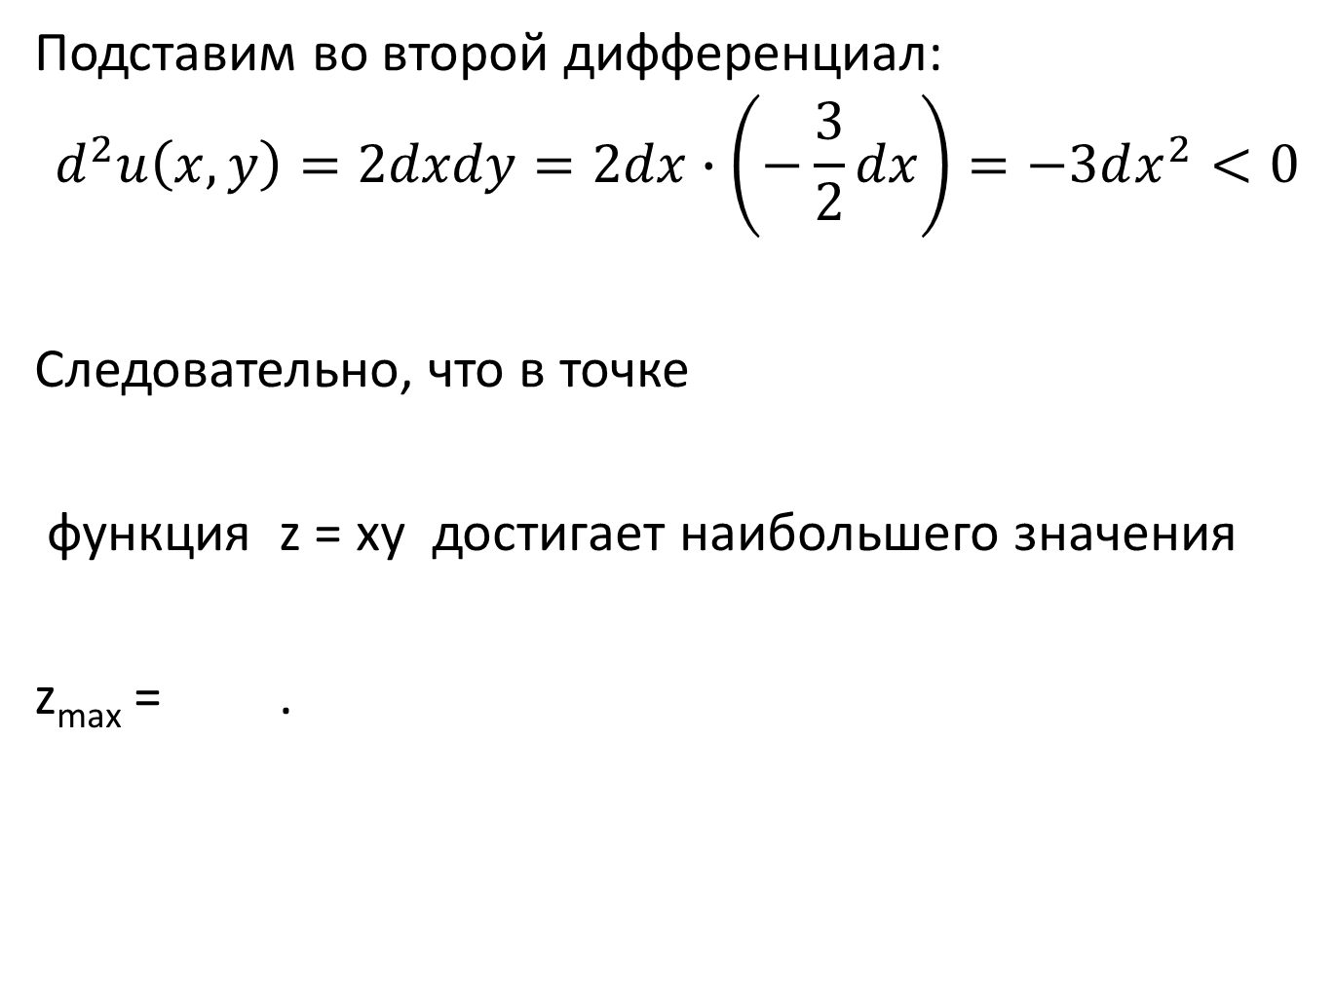
Подставим во второй дифференциал:
$$d^{2}u\left(x,y\right)=2dxdy=2dx∙\left(−\frac{3}{2}dx\right)=−3dx^{2}<0$$
Следовательно, что в точке
функция z = xy достигает наибольшего значения
z_{max} = .

Slide 16
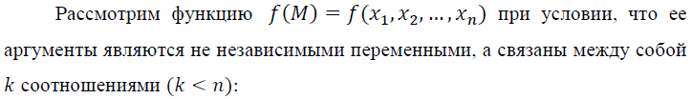
Условный экстремум функции нескольких переменных

Slide 17
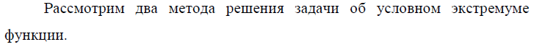

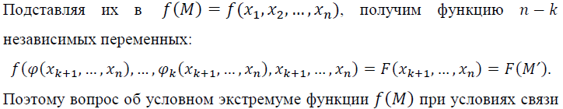
Условный экстремум функции нескольких переменных

Slide 18
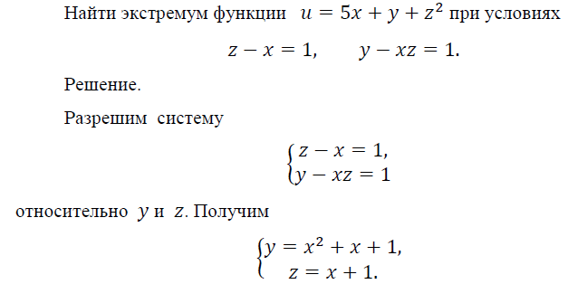
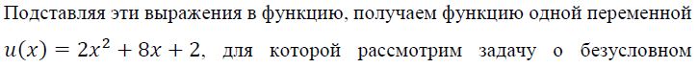
Условный экстремум функции нескольких переменных

Slide 19



Условный экстремум функции нескольких переменных

Slide 20
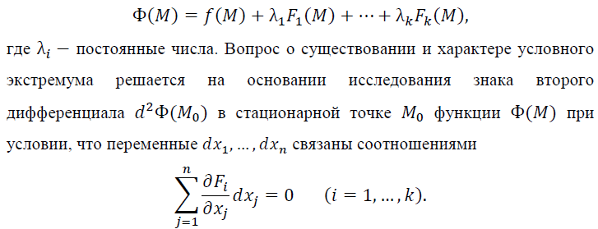

Условный экстремум функции нескольких переменных

Slide 21


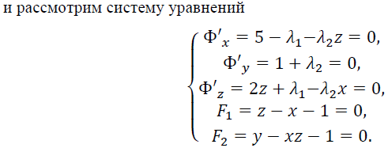
Условный экстремум функции нескольких переменных

Slide 22
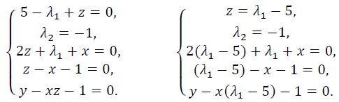
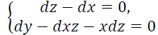

Условный экстремум функции нескольких переменных

Slide 23
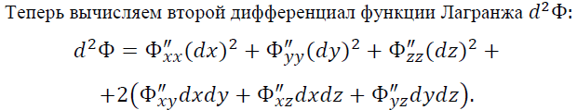


Условный экстремум функции нескольких переменных

Slide 24
Спасибо за внимание!

